Slide 1
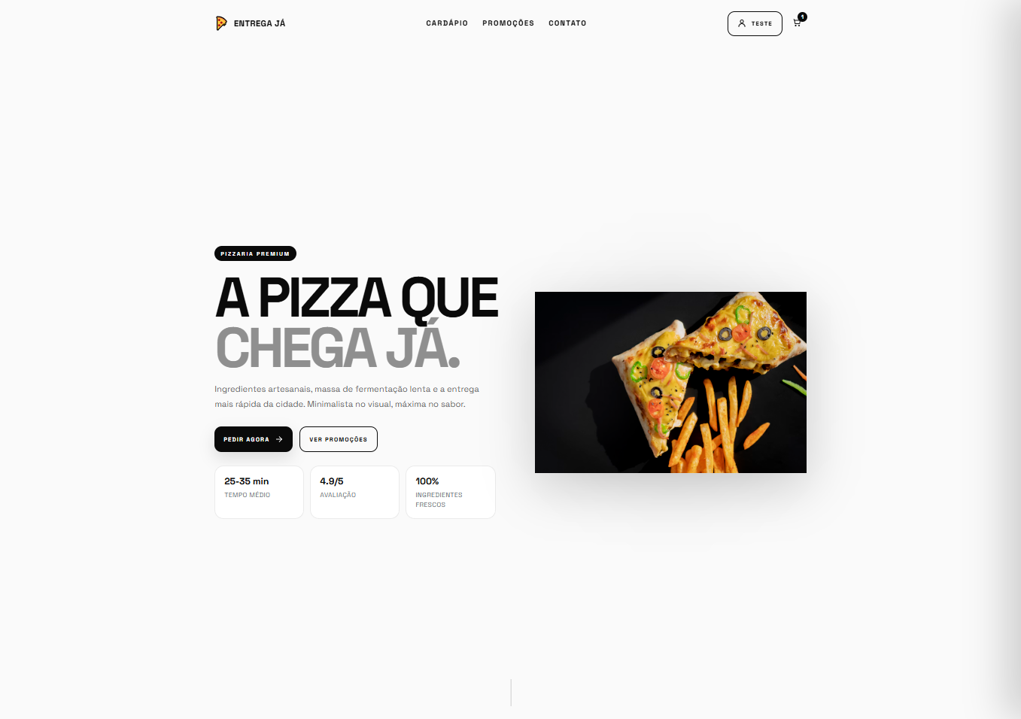
ADS · UNIGOIÁS · 2026
Entrega Já Pizzaria
Termo de Abertura do Projeto: site de pedidos online para pizzaria
Apresentado por Guilherme

Slide 2
Visão geral do projeto
O Entrega Já Pizzaria é um site de pedidos online que conecta clientes, cozinha e entregadores.
COM A PLATAFORMA, É POSSÍVEL
1
2
3
4
Ver o cardápio
Montar pedidos
Pagar seguro
Acompanhar entrega
Pizzas, bebidas e sobremesas organizadas por categoria.
Adicionar itens ao carrinho e aplicar cupons.
Cartão ou PIX, de forma simples e protegida.
Ver o status do preparo até a chegada.

Slide 3
Justificativa
A demanda por pedidos online em restaurantes e pizzarias só cresce, e depender de plataformas de terceiros limita o negócio.
1
2
3
Menos dependência
Melhor experiência
Marca e organização
Reduz a dependência de plataformas terceirizadas.
Pedido simples e rápido, pensado para pizzaria.
Fortalece a marca e organiza pedidos e entregas.

Slide 4
Objetivos
OBJETIVO GERAL
Desenvolver o site Entrega Já Pizzaria para gerenciamento de pedidos, pagamentos e entregas.
1
Cadastro seguro de clientes e funcionários
2
Cardápio de pizzas e combos
3
Fluxo de pedido com escolha de endereço
4
Status do preparo e da entrega
5
Interface responsiva (celular e desktop)

Slide 5
Requisitos funcionais
RF01
RF02
RF03
Cadastro de clientes
Cadastro de funcionários
Login e recuperação de senha
RF04
RF05
RF06
Ver pizzas, tamanhos e adicionais
Adicionar itens ao carrinho
Aplicar cupons e promoções
RF07
RF08
RF09
Finalizar pedido com endereço
Acompanhar status do pedido
Ver formas de pagamento

Slide 6
Requisitos não funcionais
RNF01
Desempenho
Tempo de resposta adequado nas principais operações.
RNF02
Usabilidade
Interface simples, intuitiva e de fácil navegação.
RNF03
Disponibilidade
Sistema no ar durante a maior parte do tempo.
RNF04
Responsividade
Funciona em dispositivos móveis e desktops.
RNF05
Manutenção
Organização que facilita a manutenção futura.

Slide 7
Escopo do projeto
Está no escopo
Fora do escopo
Site responsivo
Cadastro e autenticação de usuários
Catálogo de pizzas, bebidas, sobremesas e adicionais
Carrinho e finalização do pedido
Acompanhamento do status do pedido
Integração com sistemas legados não previstos
Aplicativo mobile nativo nesta fase
Funcionalidades avançadas fora do MVP
Integrações externas não especificadas

Slide 8
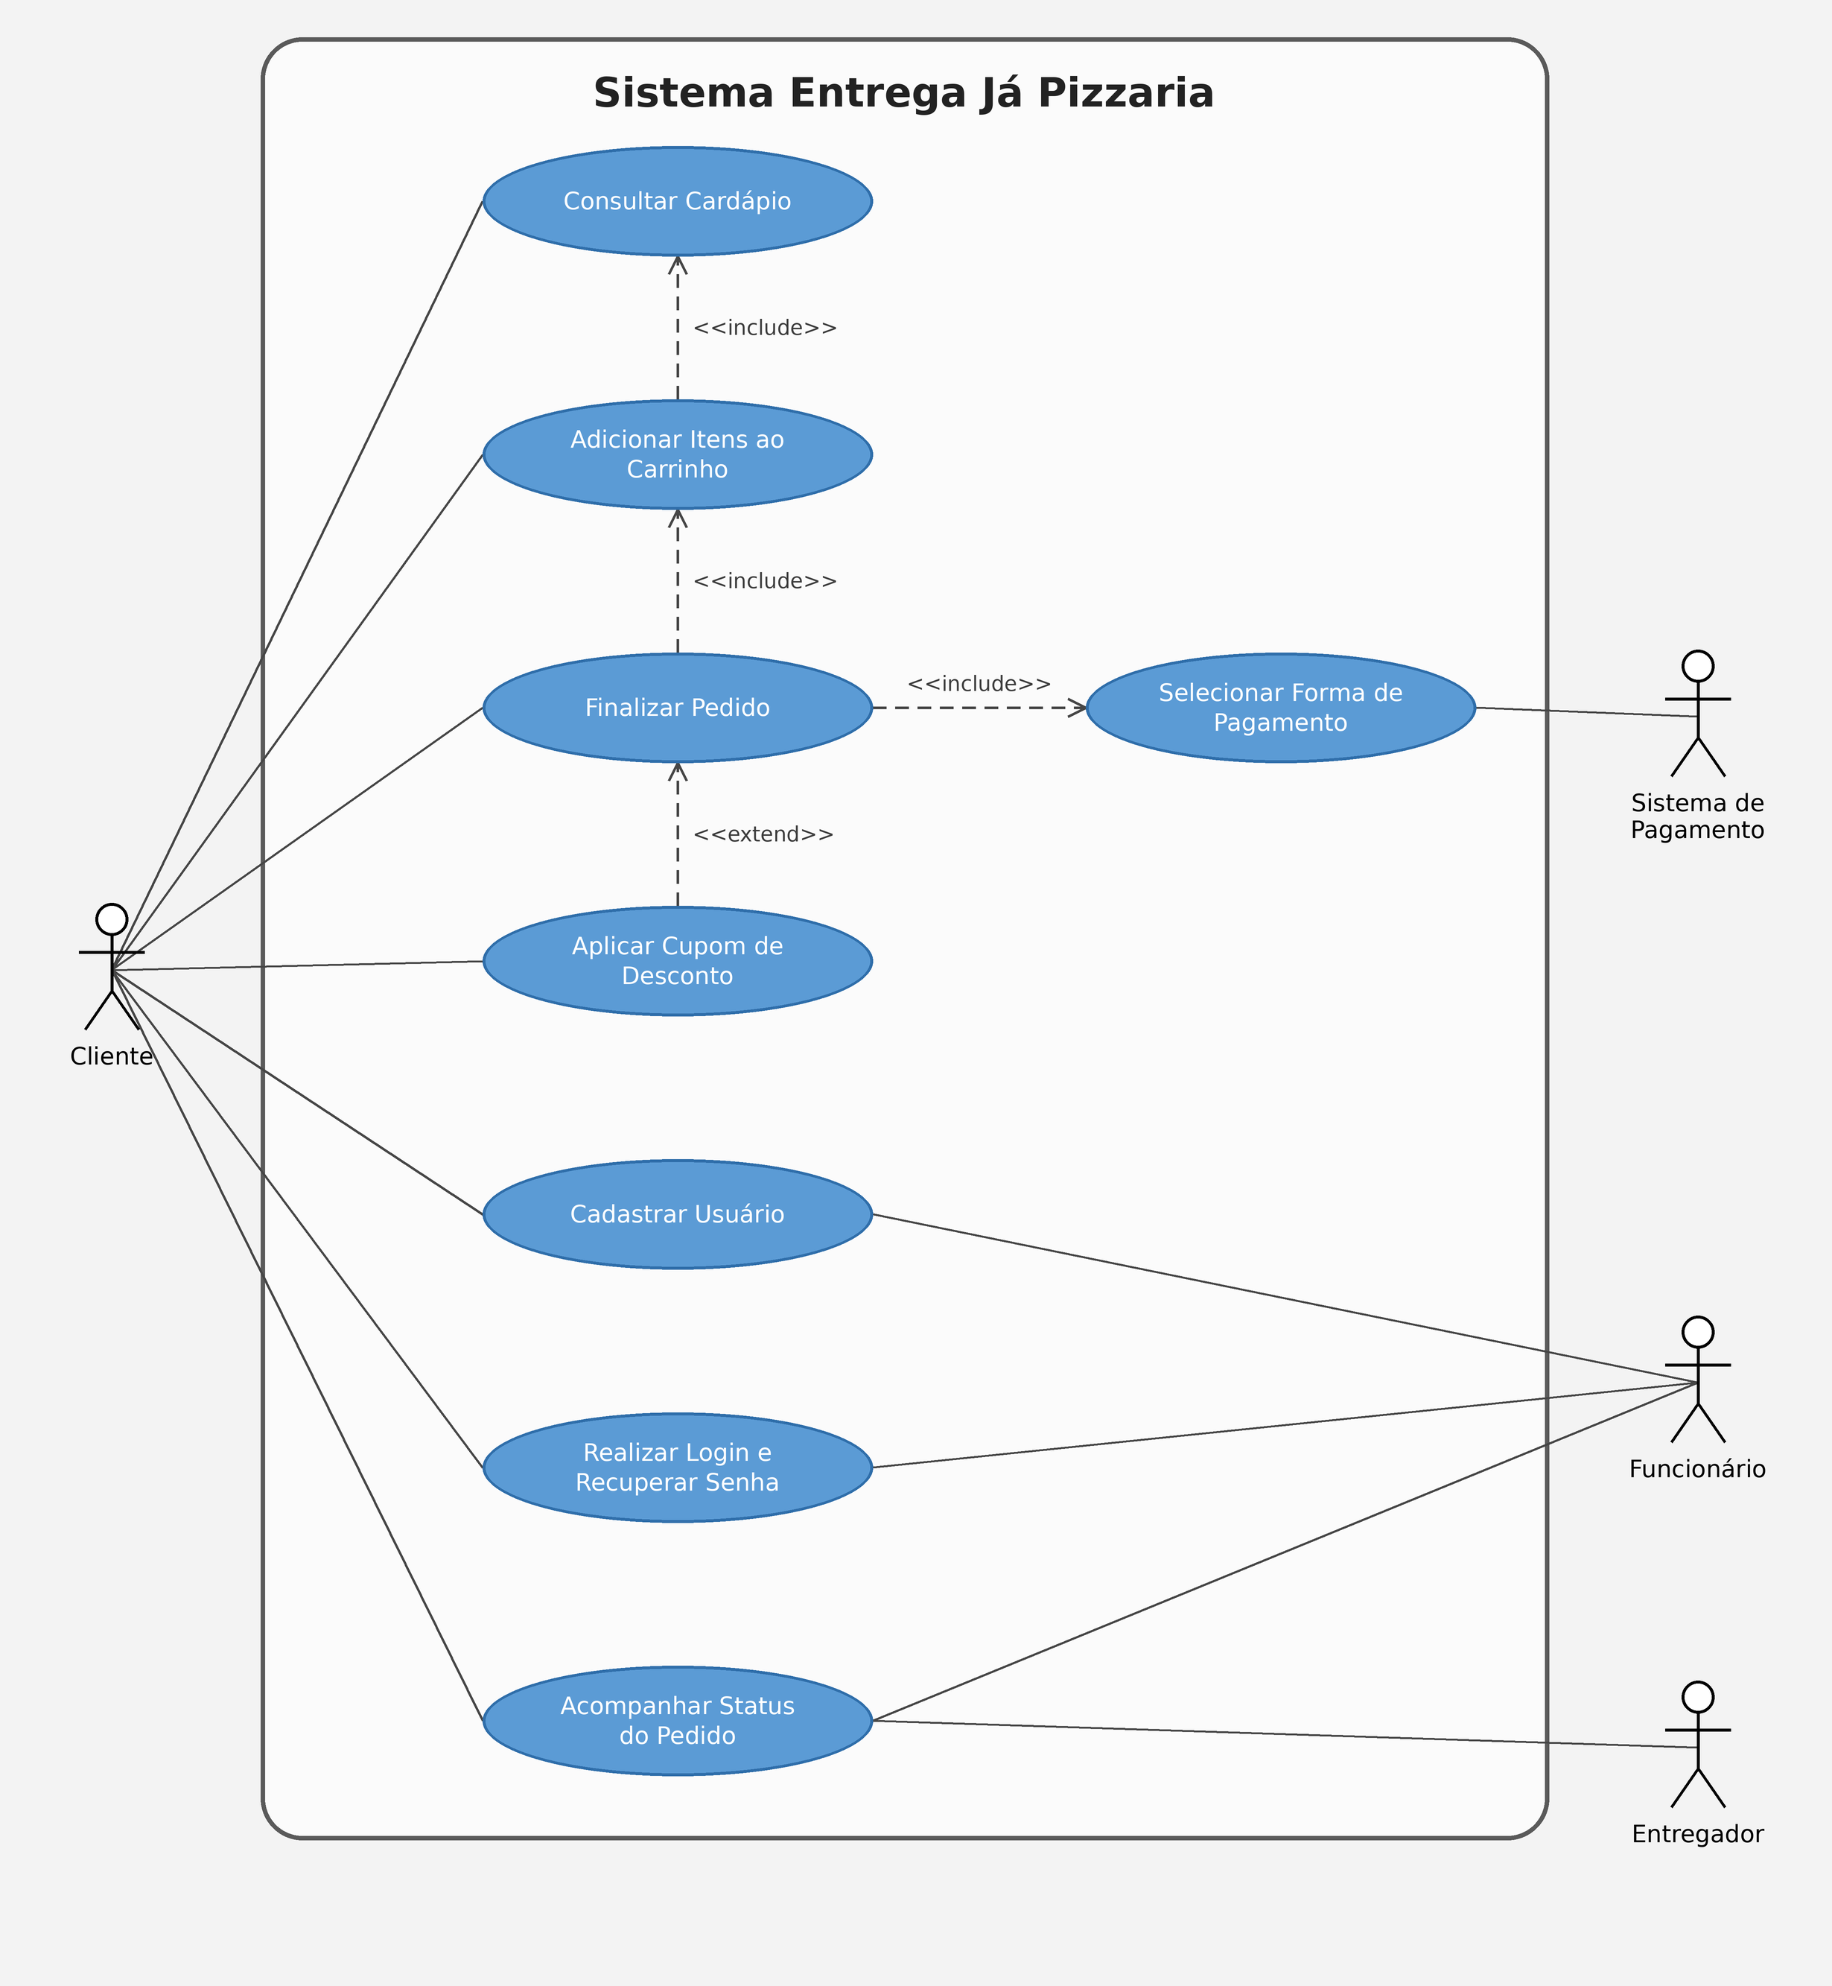
Caso de uso: Finalizar pedido
Atores: Cliente (principal) e Sistema de Pagamento (secundário)
FLUXO BÁSICO
1
Cliente quer finalizar e informa pagamento e entrega
2
Escolhe cartão de crédito ou débito
3
Sistema valida as informações
4
Sistema gera o número do pedido e registra no banco
5
Compra finalizada com sucesso

Slide 9
Fluxos alternativos
Variações do caso de uso Finalizar pedido
A1
A2
A3
Pagamento por PIX
Cupom de desconto
Informações inválidas
O sistema gera o código PIX (QR Code) e aguarda a confirmação do pagamento. Depois, retorna ao registro do pedido.
O cliente informa o código, o sistema valida o cupom e aplica o desconto ao valor total do pedido.
O sistema identifica dados inválidos ou pagamento não autorizado, informa o erro e pede a correção.

Slide 10
Análise de riscos
Risco | Impacto | Probabilidade | Mitigação
Atrasos no desenvolvimento | Alto | Média | Metodologia ágil com entregas curtas
Problemas de integração | Médio | Baixa | Testes contínuos de integração e homologação
Falhas de segurança | Alto | Baixa | Hash de senha, validações e auditoria
Sincronização de cardápio | Médio | Média | Atualização centralizada de produtos e estoques

Slide 11
Tecnologias utilizadas
Front-end no navegador, back-end em JavaScript
HTML5
CSS3
JavaScript
Estrutura do conteúdo e das páginas.
Visual, responsividade e layout.
Carrinho, cardápio dinâmico e navegação.
Node.js
Express
MySQL
Execução no servidor e lógica de negócio.
Rotas e API que ligam o site ao banco.
Banco relacional: usuários, produtos, pedidos, pagamentos e entregas.

Slide 12
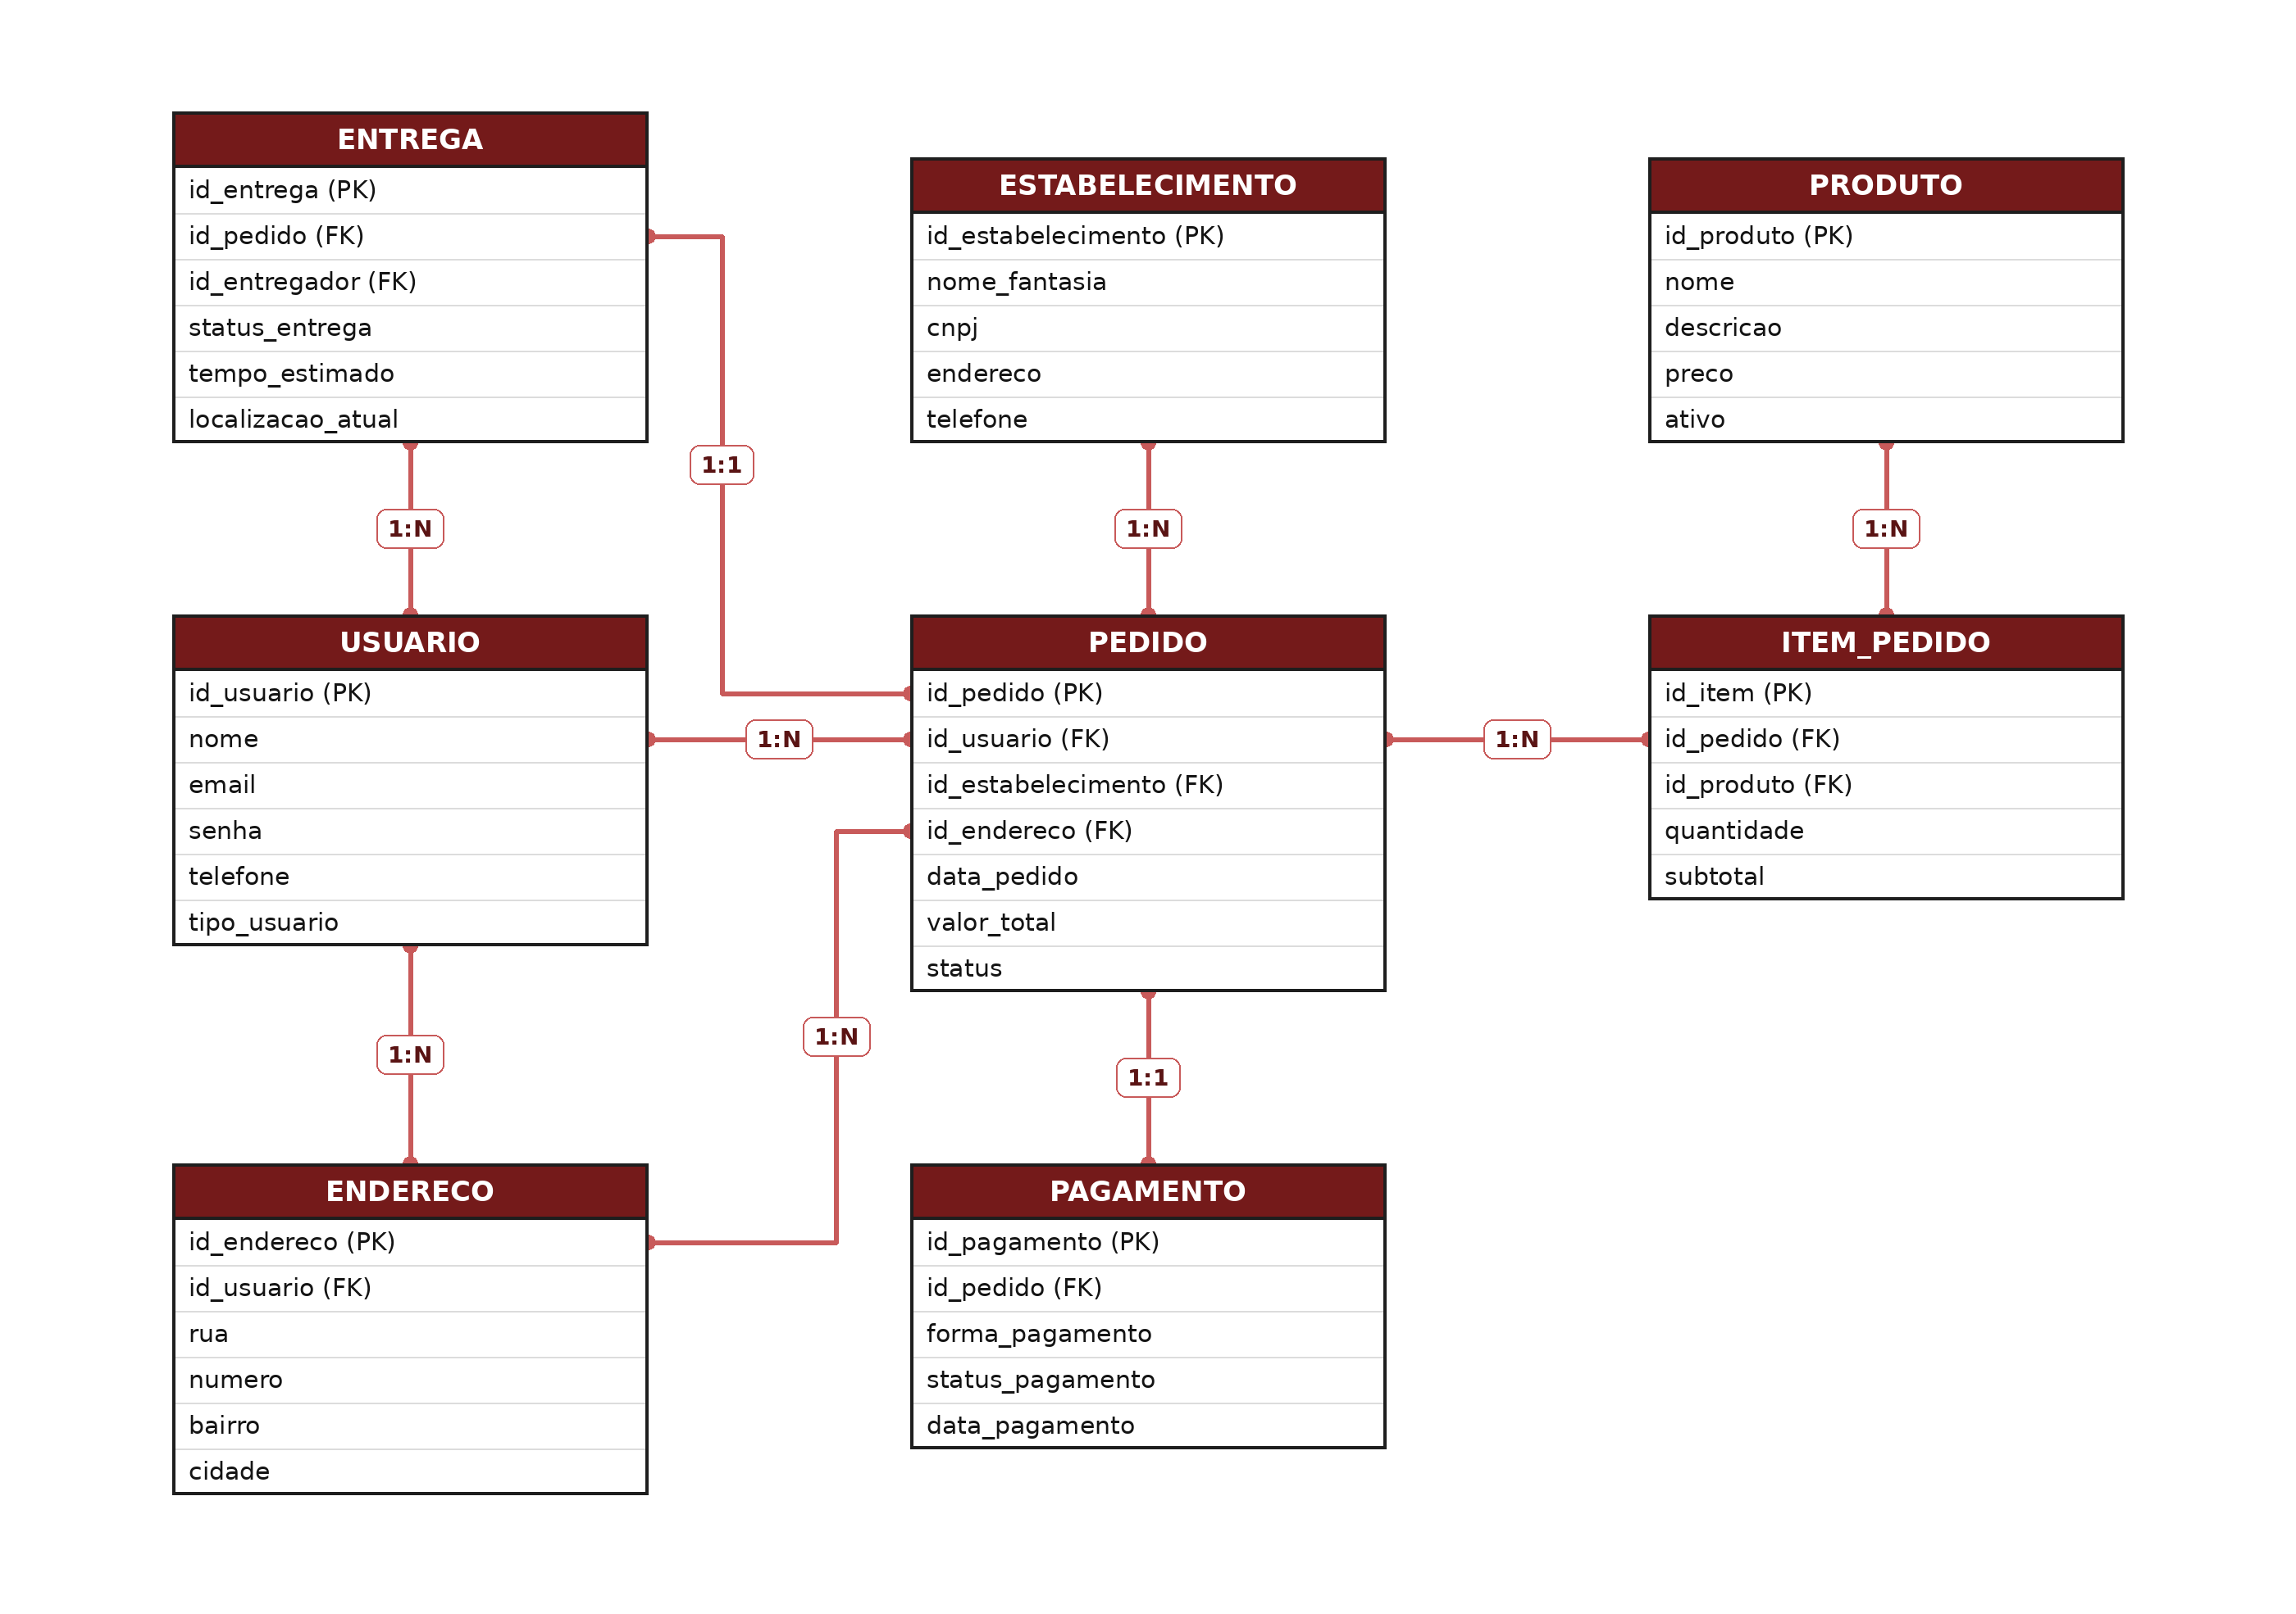
Modelo Entidade-Relacionamento
Clientes, pedidos, itens, pagamentos, entregas e produtos

Slide 13
Dicionário de dados
USUARIO
ENDERECO
Campo | Tipo | Descrição
id_usuario | INT | Identificador único
nome | VARCHAR(100) | Nome completo
email | VARCHAR(150) | E-mail único para login
senha | VARCHAR(255) | Hash da senha
telefone | VARCHAR(20) | Número de telefone
tipo_usuario | VARCHAR(20) | cliente / funcionario / admin
Campo | Tipo | Descrição
id_endereco | INT | Identificador único
id_usuario | INT | FK para usuário
rua | VARCHAR(150) | Nome da rua
numero | VARCHAR(10) | Número
bairro | VARCHAR(80) | Bairro
cidade | VARCHAR(80) | Cidade

Slide 14
Dicionário de dados
ESTABELECIMENTO
PRODUTO
Campo | Tipo | Descrição
id_estabelecimento | INT | Identificador único
nome_fantasia | VARCHAR(150) | Nome da pizzaria
cnpj | VARCHAR(20) | CNPJ, se aplicável
endereco | VARCHAR(255) | Endereço físico
telefone | VARCHAR(20) | Contato principal
Campo | Tipo | Descrição
id_produto | INT | Identificador do produto
nome | VARCHAR(150) | Nome da pizza ou item
descricao | TEXT | Descrição detalhada
preco | DECIMAL(10,2) | Preço unitário
ativo | BOOLEAN | Disponibilidade

Slide 15
Dicionário de dados
PEDIDO
ITEM_PEDIDO
Campo | Tipo | Descrição
id_pedido | INT | Identificador do pedido
id_usuario | INT | Cliente do pedido
id_estabelecimento | INT | Pizzaria responsável
id_endereco | INT | Endereço de entrega
data_pedido | DATETIME | Data e hora
valor_total | DECIMAL(10,2) | Valor total
status | VARCHAR(30) | Recebido / Em preparo / No forno / Em entrega / Entregue
Campo | Tipo | Descrição
id_item | INT | Identificador do item
id_pedido | INT | FK para pedido
id_produto | INT | FK para produto
quantidade | INT | Quantidade
subtotal | DECIMAL(10,2) | Subtotal

Slide 16
Dicionário de dados
PAGAMENTO
ENTREGA
Campo | Tipo | Descrição
id_pagamento | INT | Identificador do pagamento
id_pedido | INT | FK para pedido
forma_pagamento | VARCHAR(30) | Crédito / Débito / PIX
status_pagamento | VARCHAR(30) | Aprovado / Pendente / Recusado
data_pagamento | DATETIME | Data da transação
Campo | Tipo | Descrição
id_entrega | INT | Identificador da entrega
id_pedido | INT | FK para pedido
id_entregador | INT | FK para usuário entregador
status_entrega | VARCHAR(30) | Atribuído / Em rota / Entregue
localizacao_atual | VARCHAR(100) | Latitude, longitude
tempo_estimado | INT | Tempo estimado em minutos

Slide 17
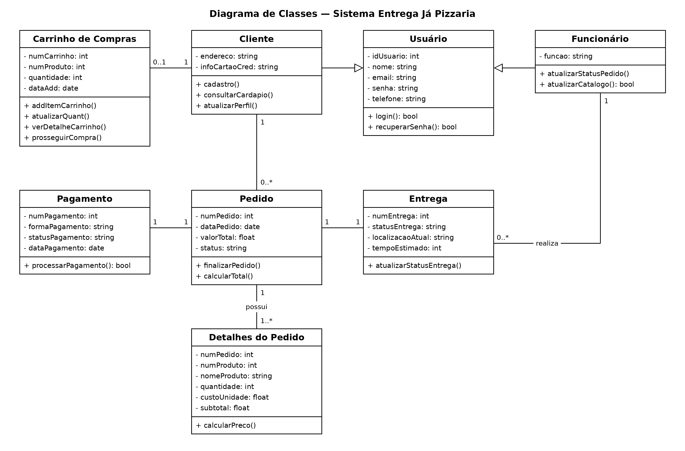
Diagrama de classes

Slide 18
Tela inicial
1
Apresenta a pizzaria, o tempo médio de entrega e os destaques do cardápio.

Slide 19
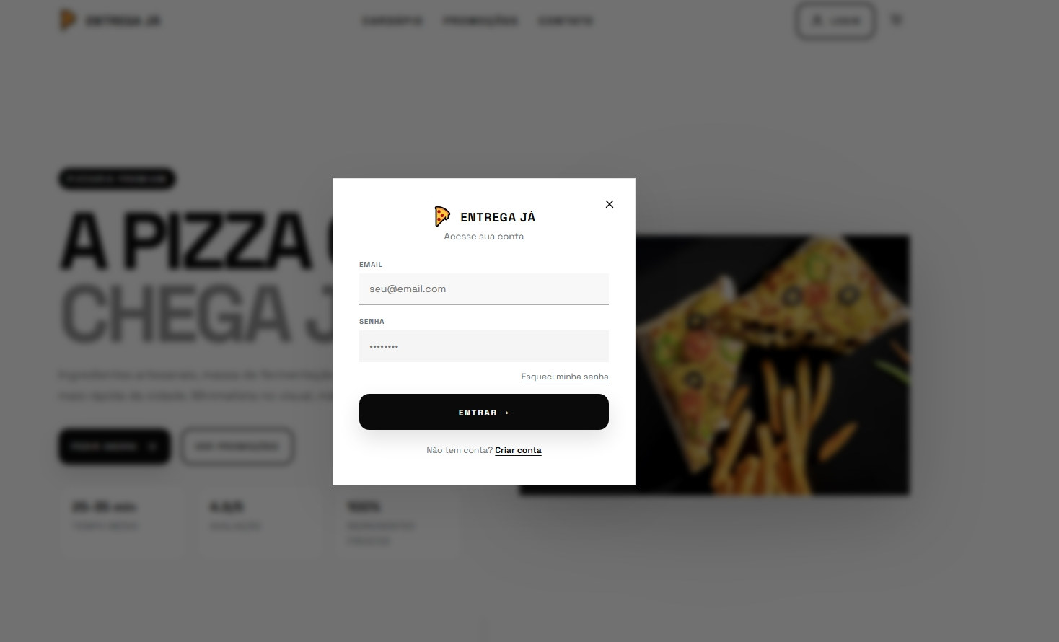
Tela de login
2
Acesso do cliente com e-mail e senha, com opção de recuperar a senha.

Slide 20
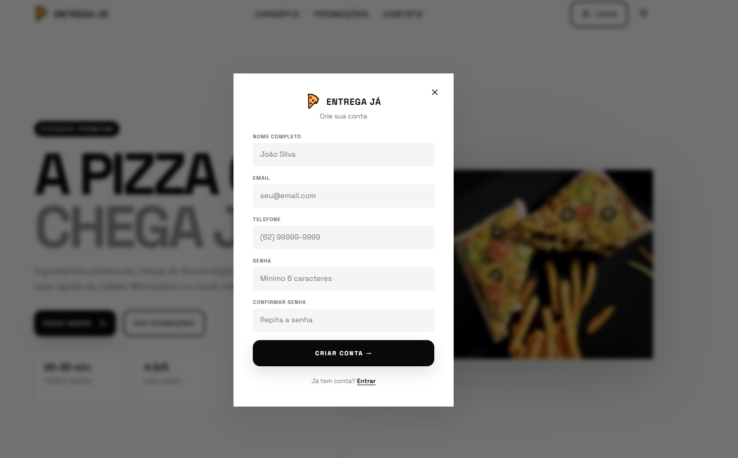
Tela de criação de conta
3
Cadastro com nome, e-mail, telefone e senha.

Slide 21
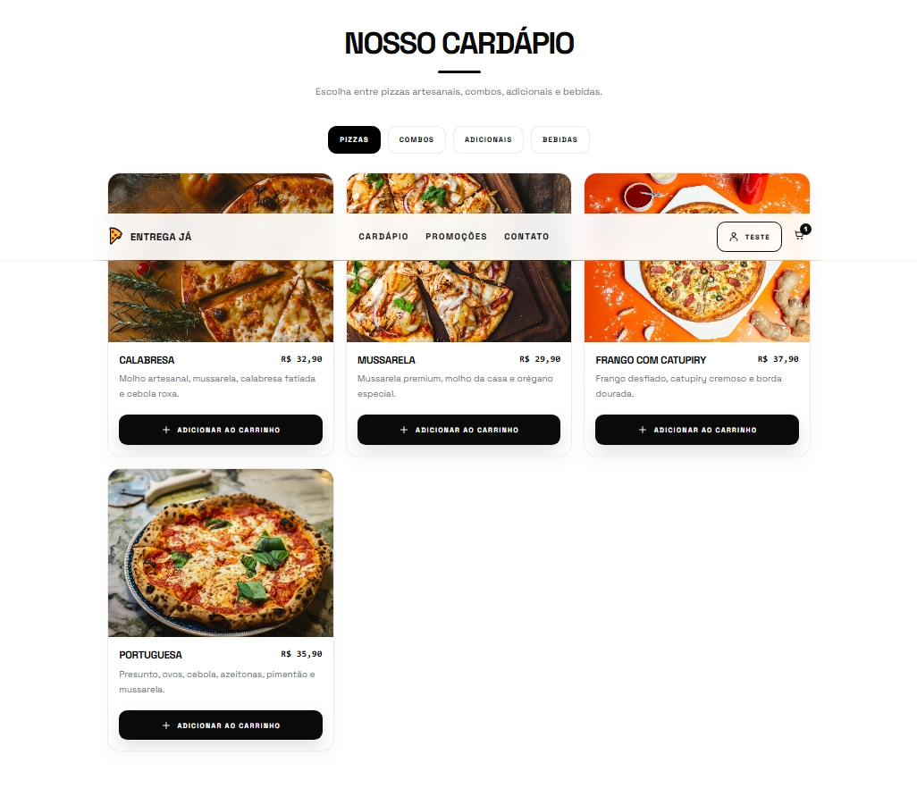
Tela de cardápio
4
Pizzas organizadas por categoria, com preço e botão para adicionar ao carrinho.

Slide 22
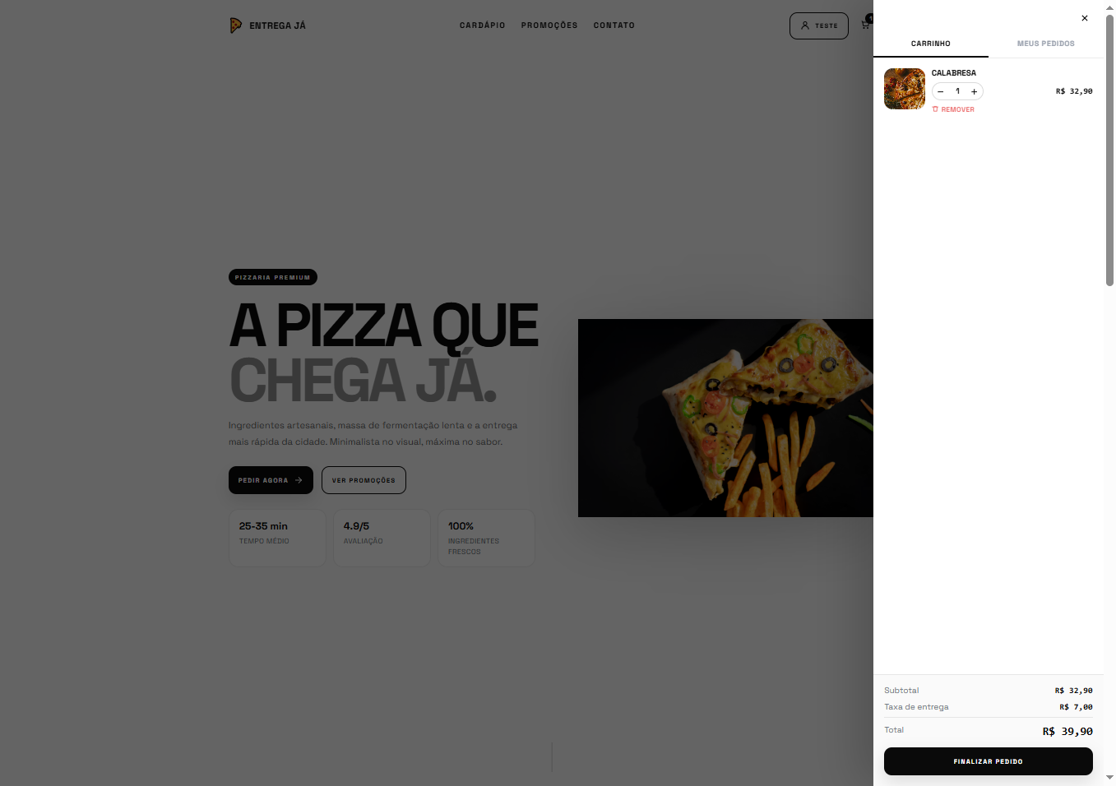
Tela do carrinho
5
Itens escolhidos, taxa de entrega e valor total do pedido.

Slide 23
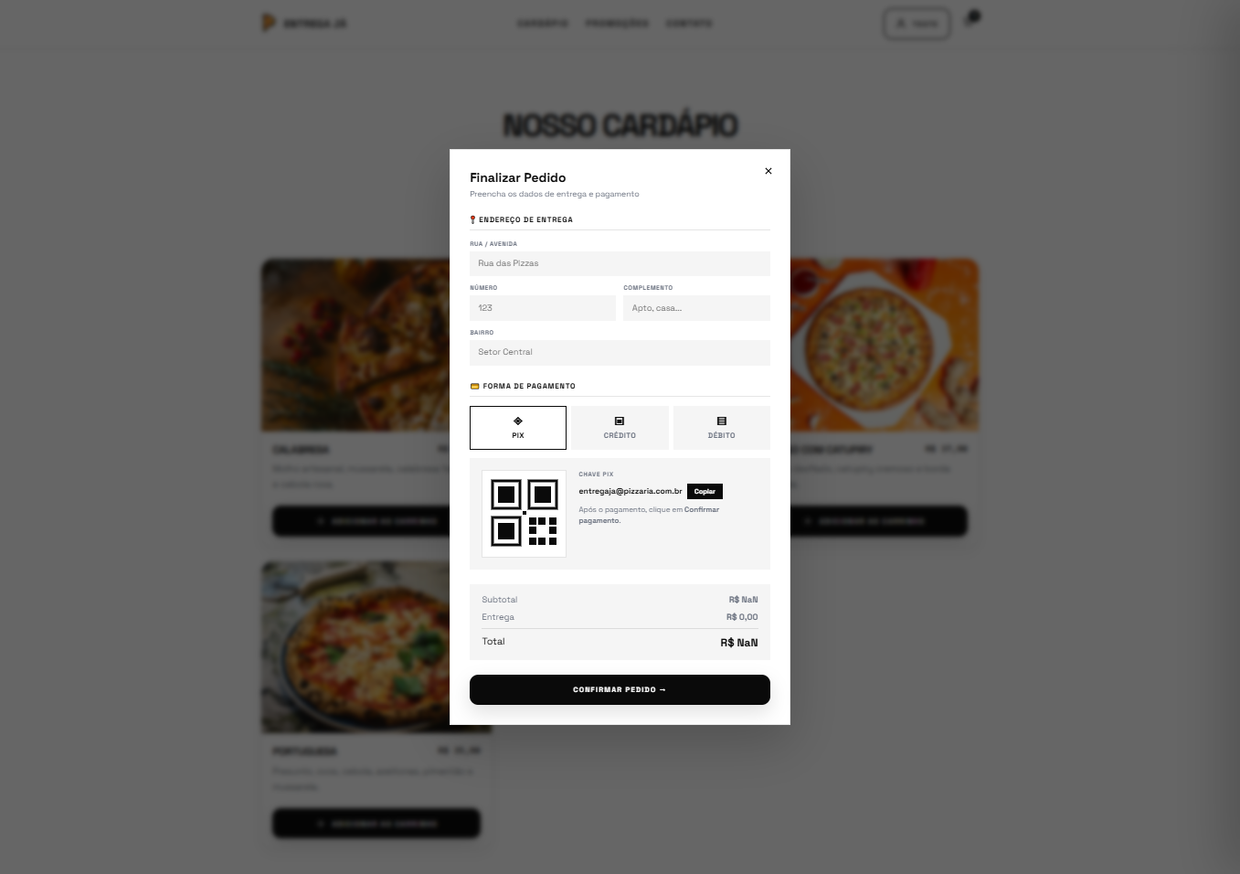
Tela de finalização do pedido
6
Endereço de entrega, forma de pagamento e PIX com QR Code.

Slide 24
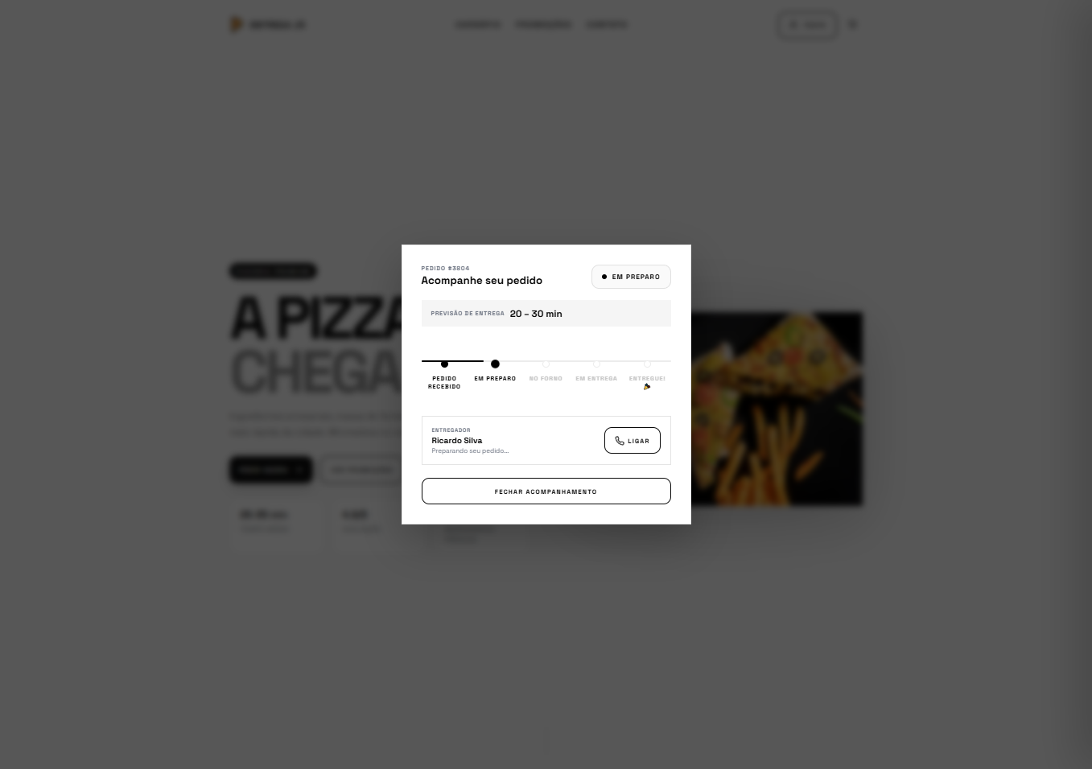
Acompanhamento do pedido
7
Status do preparo e da entrega, com tempo estimado.

Slide 25
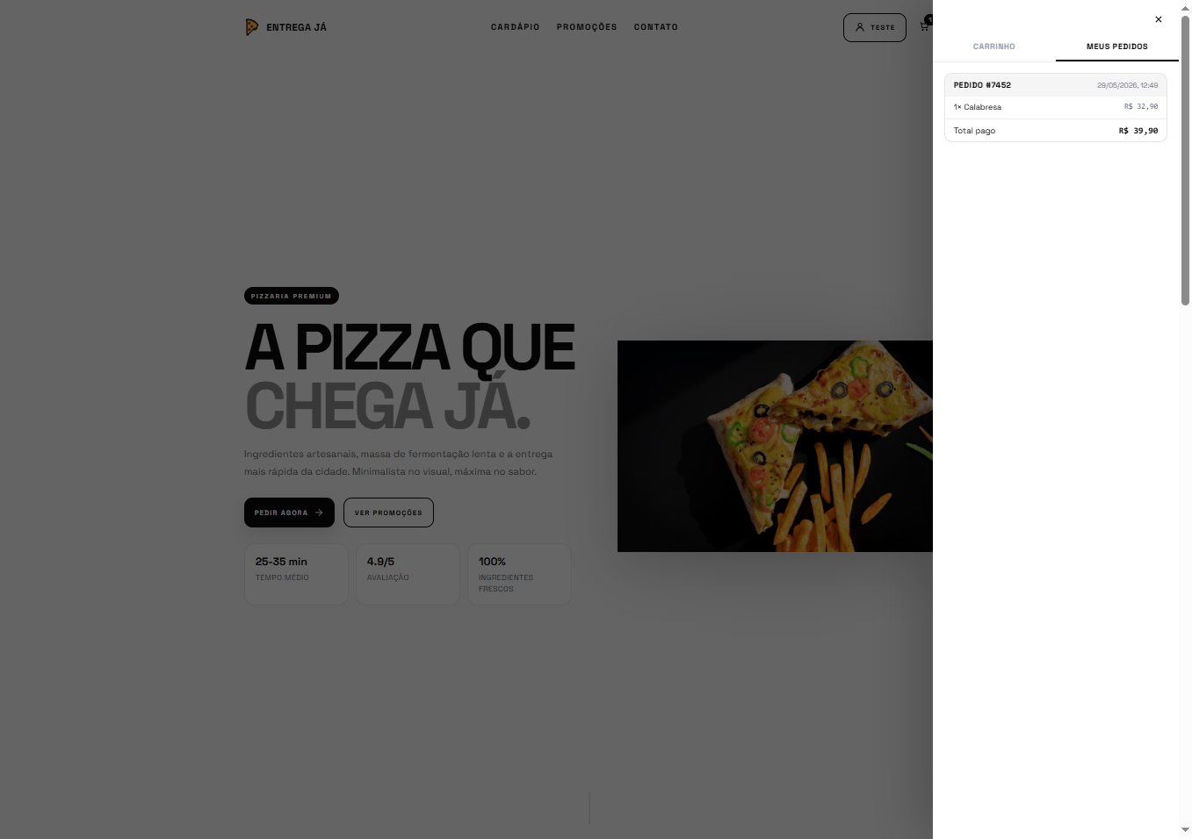
Tela de compras
8
Histórico de compras do cliente.

Slide 26
Conclusão
Aplicação web moderna, responsiva e funcional, do cardápio ao acompanhamento da entrega.
Front-end em HTML, CSS e JavaScript; back-end em Node.js, Express e MySQL.
Interface intuitiva, cardápio dinâmico e carrinho de compras.
O resultado atende aos objetivos propostos.
Obrigado!

